Slide 1
DESARROLLO DE ADOLESCENTES
Previniendo ITS y VIH/SIDA
Las infecciones de transmisión sexual (ITS) son infecciones que se transmiten de persona a persona a través del contacto sexual (por el intercambio de fluidos como sangre, semen, fluidos vaginales, heridas) cuando no se usa la protección adecuada
Son causadas por bacterias, virus, parásitos y hongos
Afecta a personas que no usan protección, algunas no tienen cura como el VIH y la Hepatitis B

Slide 2
DESARROLLO DE ADOLESCENTES
Factores de riesgo para adquirir ITS
No usar condones o preservativos en las relaciones sexuales (oral, vaginal, anal).
Tener una pareja con antecedentes de ITS.
Tener múltiples compañeras y compañeros sexuales (cambio frecuente de pareja sexual).
Hacerse tatuajes y piercings en lugares de dudosa bioseguridad.
Transfusiones sanguíneas sin el debido control.
Consumo de alcohol y drogas intravenenosas.
Abuso sexual; pareja con antecedentes de situación de calle.
Trabajo sexual comercial.

Slide 3
DESARROLLO DE ADOLESCENTES
¿Qué hacer cuando se presentan síntomas de una ITS?
Consultar con el personal de salud para un examen y un análisis en un laboratorio, para tener un diagnóstico exacto.
Tomar los medicamentos tal como indica el médico y terminar el tratamiento.
También la pareja debe examinarse y tomar los medicamentos y cumplir con el tratamiento.
Usar condón en todas las relaciones sexuales.
Hacerse un control médico una vez finalizado el tratamiento médico.

Slide 4
DESARROLLO DE ADOLESCENTES
¿Qué es el VIH?
El virus de inmunodeficiencia humana (VIH), cuando entra al organismo de una persona afecta las células de defensa dejándola débil y expuesta a contraer enfermedades comunes.
Se llama de inmunodeficiencia porque destruye las células encargadas de defender nuestro cuerpo.
Se le dice “humana” porque se lo ha encontrado únicamente en los seres humanos.
¿Qué es el sida?
El síndrome de inmunodeficiencia adquirida (sida) se presenta cuando las defensas del organismo han sido destruidas a causa del VIH, debilitándolo y dejándolo expuesto a varias enfermedades del medio.
La palabra ‘síndrome’ es un término médico que significa que la enfermedad tiene diversas formas de manifestarse a través de síntomas y/o signos.
El término ‘adquirida’ significa que se contrae a través de vías específicas de transmisión.

Slide 5
DESARROLLO DE ADOLESCENTES
¿Cómo se transmite el VIH? (vía sexual, sanguínea y vertical)
El VIH se transmite por relaciones coitales – sexuales sin protección, por usar agujas y jeringas contaminadas y de la madre al bebé.
¿Cómo se previene el VIH?
Prevención vía sexual: abstinencia sexual, fidelidad y uso correcto y constante de condón.
Prevención vía sanguínea: usar agujas o jeringas nuevas; no realizarse tatuajes o piercings en lugares no autorizados y en transfusiones de sangre, exigir que la sangre sea segura.
Prevención vía vertical: La madre tiene que hacerse controles prenatales, realizarse parto ceso o cesárea y no dar de lactar al bebé.

Slide 6
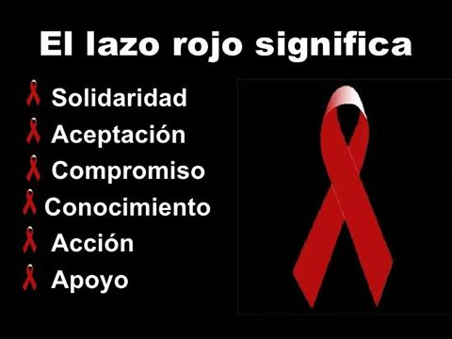
DESARROLLO DE ADOLESCENTES
No debemos olvidar:
Una persona que vive con el VIH/sida necesita apoyo, trato humano y comprensión, al igual que todas las personas.
La única manera de saber si tengo VIH o una ITS es a través de análisis en un laboratorio.
Consumo excesivo de alcohol, múltiples parejas sexuales sin protección y el machismo, son comportamientos de riesgo que permiten adquirir más rápido el VIH o una ITS

